Slide 1

REBEKA CHOMÁTOVÁ
IRINA BARNET

Slide 2

KAŽDÝ JSME JINÝ, ALE MÁME SPOLEČNÝ CÍL
LEPŠÍ SVĚT PRO ZVÍŘATA

Slide 3
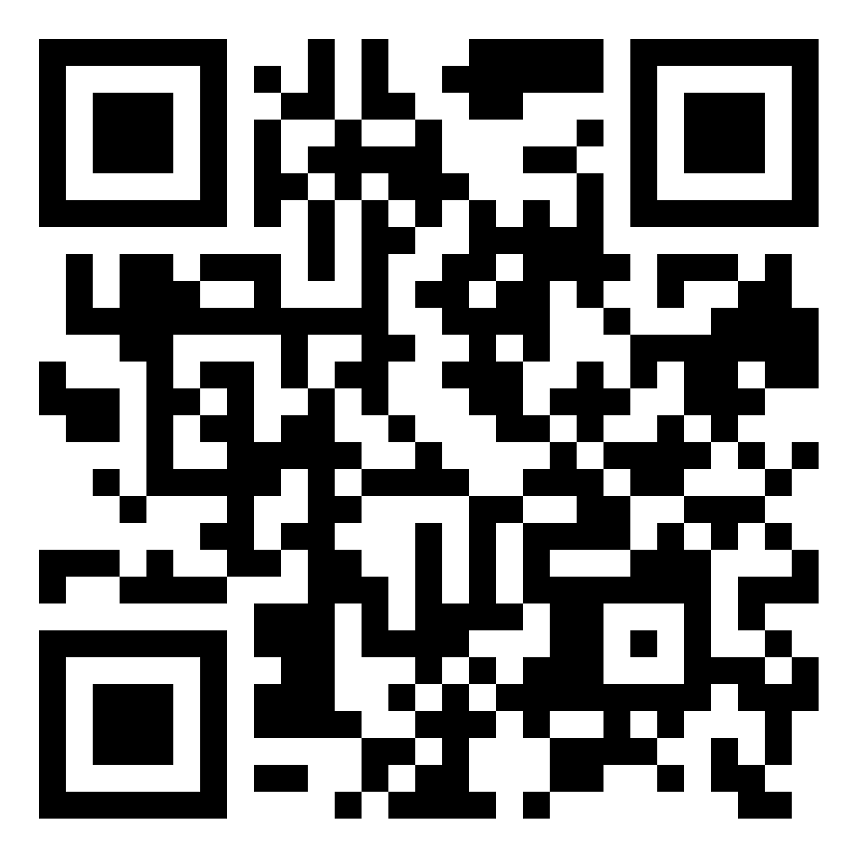

O NÁS
  Jsme nezisková organizace zabývající se ochranou zvířat
  Máme přes 25 členů a nespočet dobrovolníků
  Světlo světa jsme poprvé spatřili v roce 2015
  obrancizvirat.cz
Více o nás se
dozvíš zde

Slide 4


NAŠE ÚSPĚCHY
  Zákaz kožešinových farem (2015 - 2018 / *2019)
  Jak to snáší (2017 - 2020 / *2027)
  Rychlokuřata (2022+)

Slide 5
CO DĚLÁME?
  Inspekce
  Kampaně
  PR tým
  Welfare tým
  Movement building
  Fundraising
  Komunikace s poslanci a ministry
  Srdce za mříží
  Výzva

Slide 6
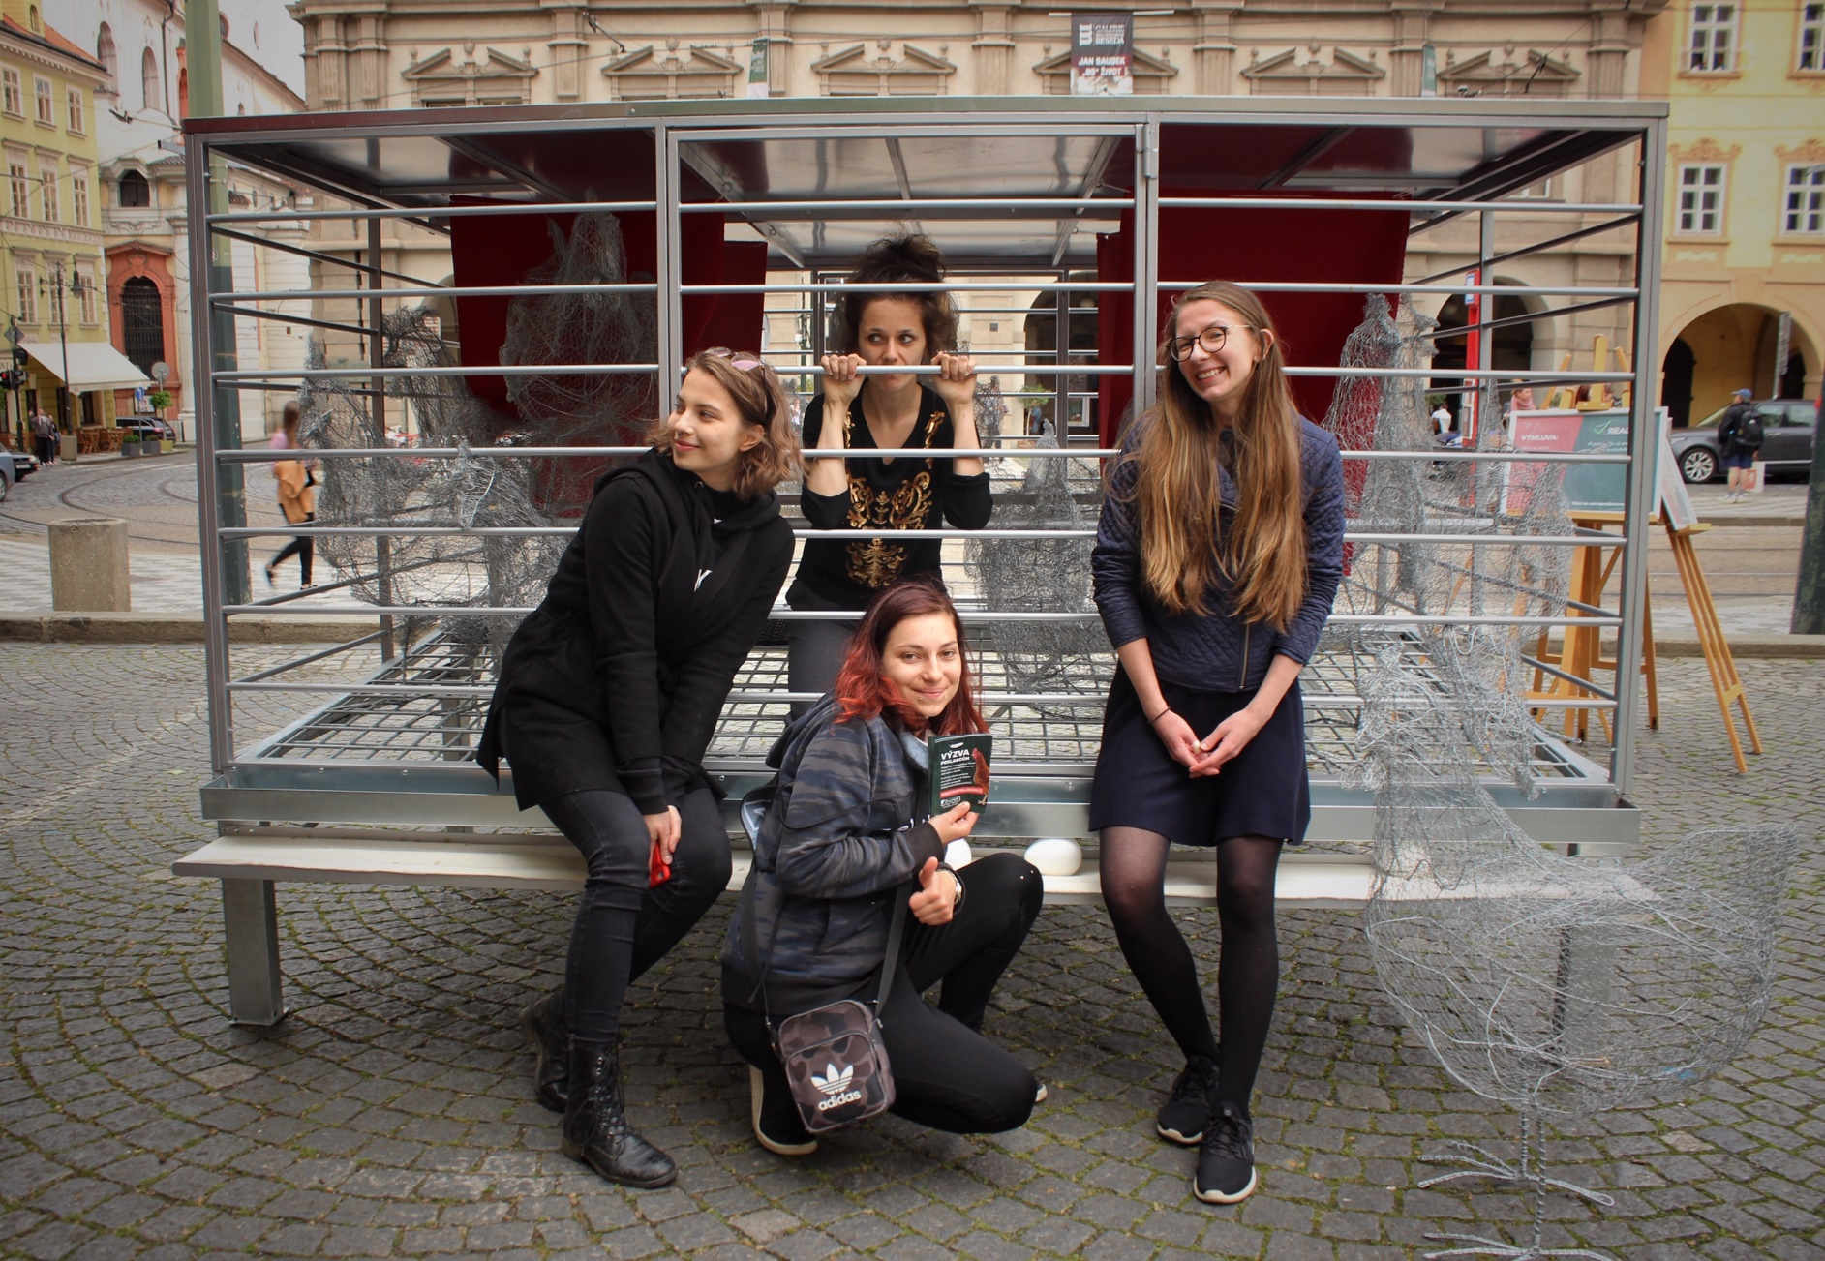
OBRAZ CELOREPUBLIKOVĚ
  Veggie náplavka
  Veganské hody Praha
  Signal festival
  Měsíc v kleci na Staroměstkém náměstí
  Média
  Podcasti

Slide 7
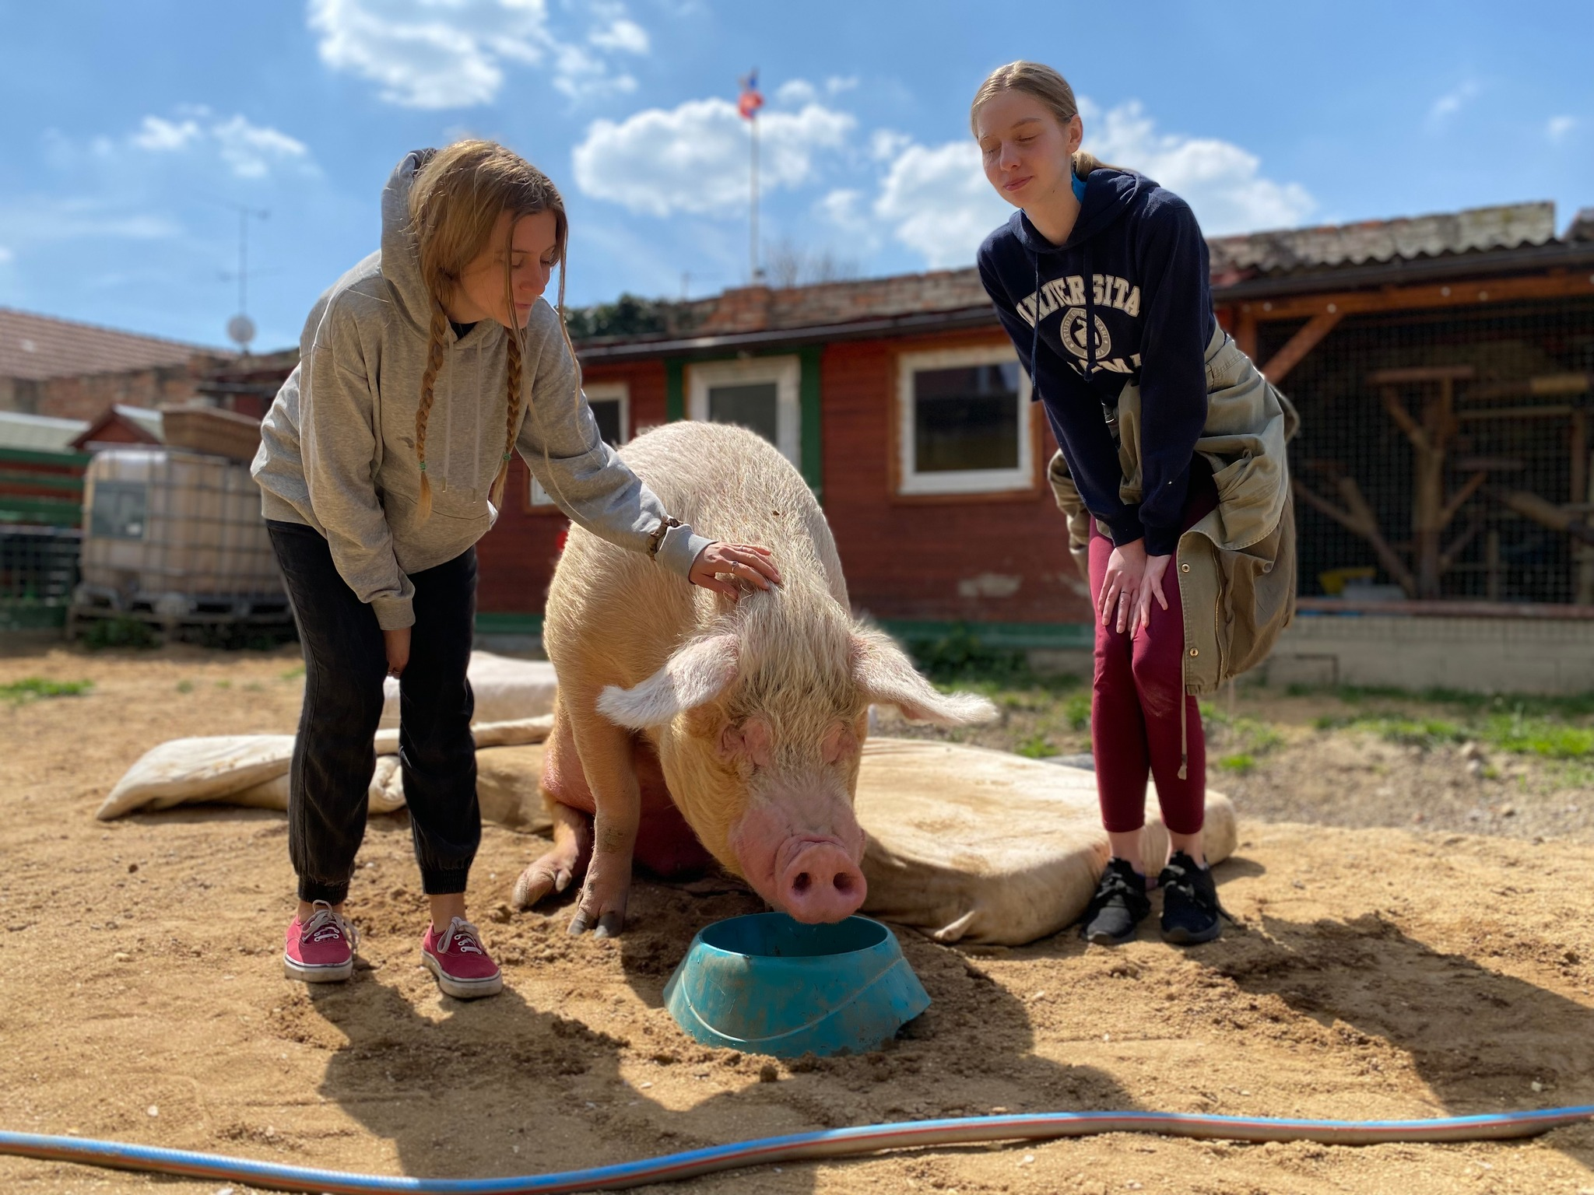
LOKÁLNÍ BRNĚNSKÁ SKUPINA
  TrutnOFF a BrnoON festivaly
  Vegan fest
  ReveYard Boskovice
  Výpomoc v útulku Tibet
  Stánkování

Slide 8
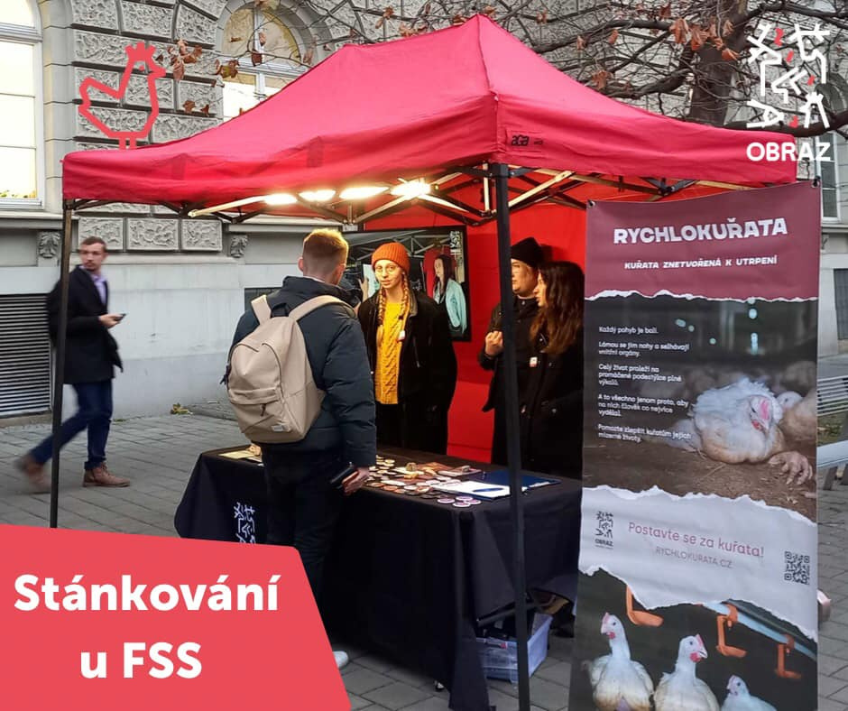
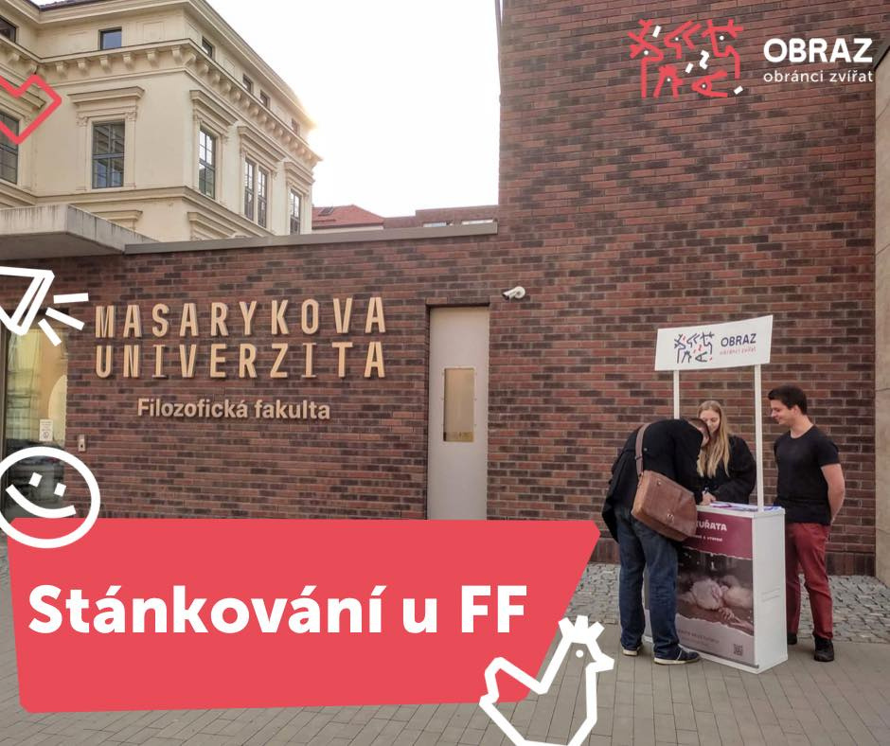
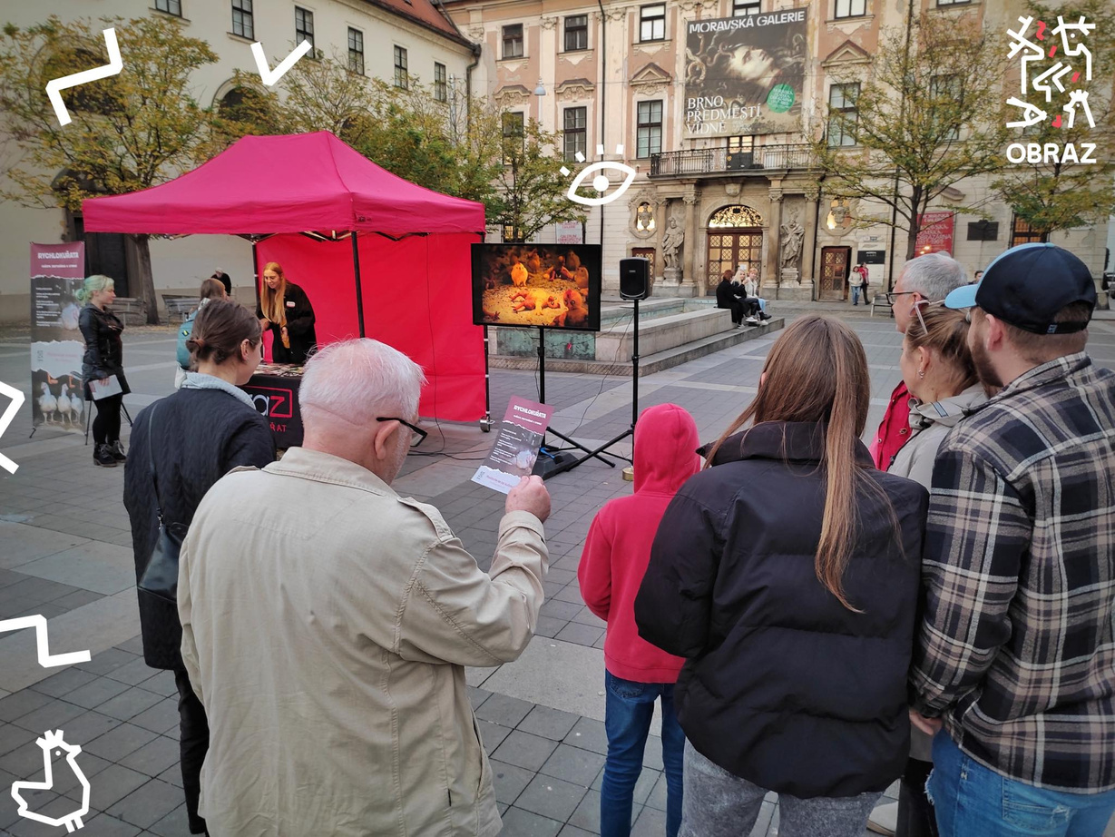
Kde jste nás mohli potkat

Slide 9

JAK SE MŮŽETE ZAPOJIT?
  Dobrovolnické pozice
    lokální skupiny
    Design
    IT
    Copywrite
    Marketing
    A další
  Darování
  Placené pozice
    volavky

Slide 10

TVOJE VÝZVA
  bezplatný projekt
  vyzkoušení veganství na měsíc
  emaily s informacemi, recepty, tipy a triky
  reálná pomoc zvířatům i zdraví
  účastnit se může kdokoliv a kdykoliv během roku.
Více se dozvíš zde

Slide 11
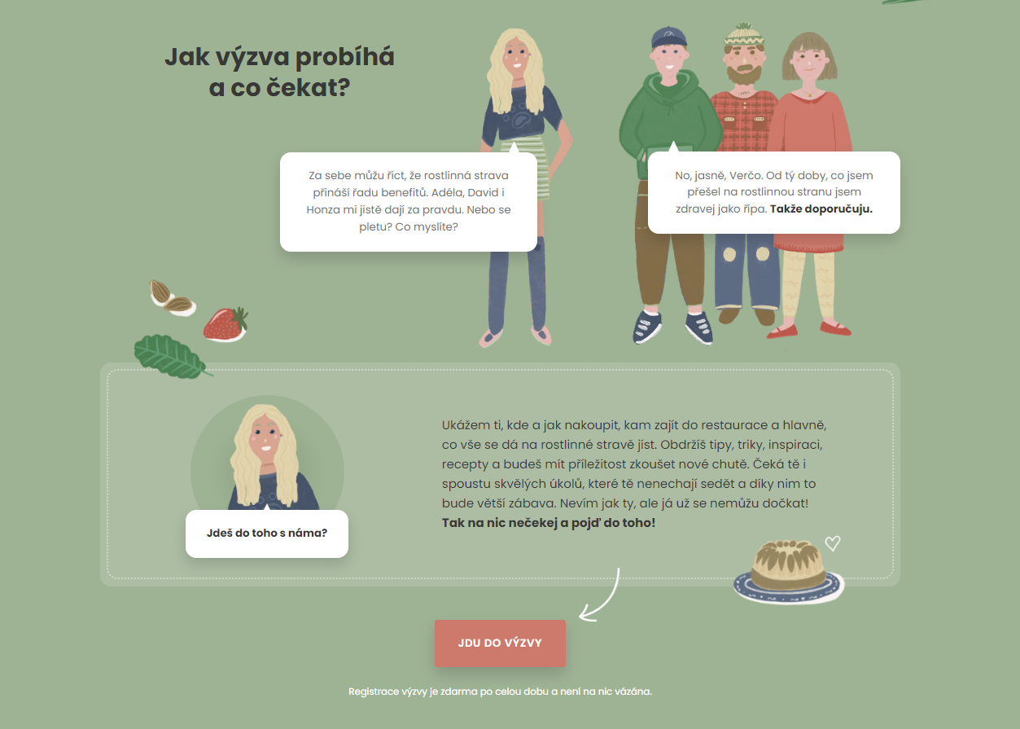

Slide 12
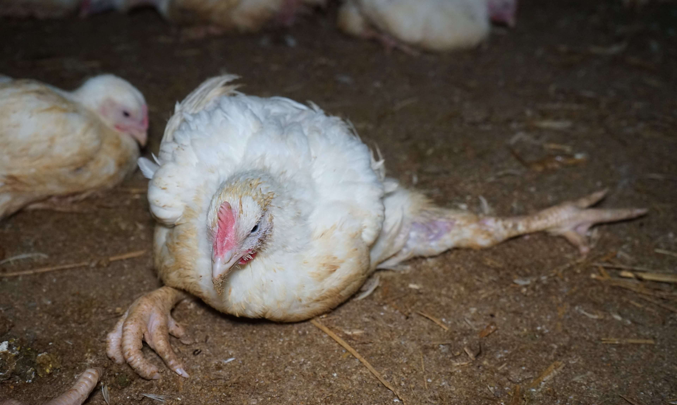
KAMPAŇ RYCHLOKUŘATA

Slide 13
RYCHLOKUŘATA
  Obvykle trvá 1-2 roky
  Rešerše
    welfare
    situace v okolních státech
    naše možnosti v ČR
  Komunikace s ostatními stranami
  Komunikace s politiky
Více o nás se
dozvíš zde

Slide 14


Slide 15
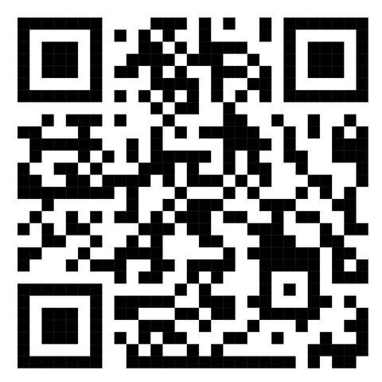
MONITORING STÁNKŮ S KAPRY
Co je potřeba:
  vyfotit stánek z dálky
  vyfotit název provozovatele
  ideálně vyfotit nenápadně i podmínky kaprů + případný detail zraněných kaprů
  skvělá by byla i videa výlovu a přímo prodeje/zabití kapra
  vyplnit formulář + nahrát fotky a videa:
  a to je vše!

Slide 16
DĚKUJEME ZA POZORNOST!

Slide 17

KONTAKTY
+420 608 148 519
info@obrancizvirat.cz
Více o nás se dozvíš zde

